Slide 1

操作系统课程设计
实验4、5
文件系统

Slide 2
实验四 Nachos的文件系统
目的
Nachos模拟了一个硬盘（../lab5/DISK，或../filesys/DISK），实现的文件系统比较简单
该实验将熟悉一些Nachos文件系统的操作命令，观察这些命令对硬盘（DISK）的影响，根据结果分析理解Nachos文件系统的实现原理，为下一个实验（实验5）实现Nachos文件的扩展功能奠定基础；
实验5要求能够在从一个文件内的任何位置（偏移量）开始写入数据，即能够正确处理Nachos文件系统命令 -ap, -hap, -nap；
该实验中需要理解一些Nachos文件的基本知识，特别是文件头（FCB或索引节点）的结构与作用，空闲块的标识方法，空闲块的分配与回收过程等；
文件的扩展实质上是从一个给定的位置开始对文件进行写操作，涉及到文件的打开、定位、读写，空闲块的分配等操作
写操作结束后还需要依据写文件时对文件头、空闲块位示图所做的修改对硬盘中原来的文件头、位示图进行更新，以保存修改后的信息

Slide 3
Nachos的文件系统
目的
该实验完成后，需要你：
（1）理解Nachos硬盘是如何创建的；
（2）理解硬盘初始化的过程（如何在硬盘上创建一个文件系统）；
（3）了解Nachos文件系统在磁盘上的布局；
（4）熟悉查看Nachos硬盘上的内容的方法；
（5）了解Nachos文件系统提供了哪些命令，哪些命令已经实现，哪些需要你自己实现；
（6）理解已经实现的文件系统命令的实现原理；
（7）理解硬盘空闲块的管理方法；
（8）理解文件目录的结构与管理；
（9）理解文件的结构与文件数据块的分配方法；
（10）了解一个文件系统命令执行后，硬盘的布局（如文件扩展数据的存储）；
（11）分析目前Nachos不能对文件进行扩展的原因，考虑解决方案；
（12）拓展：目前Nachos仅实现了单级目录，考虑如何实现多级目录（树形）结构。

Slide 4
Nachos的文件系统
任务
../lab5/main.cc调用了../threads/system.cc中的Initialize()创建了Nachos硬盘DISK
分析../filesys/ synchdisk.cc及../machine/disk.cc ，理解Nachos创建硬盘的过程与方法；
命令nachos –f 创建并格式化Nachos硬盘
分析../filesys/filessys.cc，特别是构造函数FileSystem::FileSystem(..)，理解Nachos硬盘”DISK”的创建方法，及硬盘格式化（创建文件系统）的处理过程；
分析../lab5/main.cc，了解Nachos文件系统目前提供了哪些文件操作命令，对每个命令进行测试，根据执行结果观察哪些命令已经实现（正确运行），哪些无法正确运行（尚未完全实现，需要你自己完善）
-cp, -ap, -hap, -nap，以及-p, -r, -l, -D, -t
分析../lab5/fstest.cc及../filesys/filessys.cc，理解Nachos对这些命令的处理过程与方法；思考如何完善尚未完成的命令（如 -ap, -hap, -nap ）；

Slide 5
实验四 Nachos的文件系统
任务
利用命令hexdump –C DISK查看硬盘格式化后硬盘的布局，理解格式化硬盘所完成的工作，以及文件系统管理涉及到的一些数据结构组织与使用，如位示图文件头，文件头（FCB）、目录表与目录项、空闲块管理位示图等；
结合输出结果，分析FileSystem::FileSystem(..)初始化文件系统时涉及到的几个模块，如../filesys/filehdr.h(filehdr.cc)，directory.h(directory.cc)， ../userprog/bitmap.h（bitmap.cc），理解文件头（FCB、索引结点）的结构与组织、硬盘空闲块管理使用的位示图文件、目录表文件及目录下的组织与结构；
利用命令“nachos –cp ../test/small samll”复制文件../test/small到Nachos硬盘DISK中；
利用命令hexdump –C DISK查看硬盘格式化后硬盘的布局，理解创建一个文件后相关的结构在硬盘上的存储布局；
复制更多的文件到DISK中，然后利用命令“nachos –r 文件名”删除一个文件，利用hexdump –C DISK查看文件的布局，分析文件系统的管理策略。

Slide 6
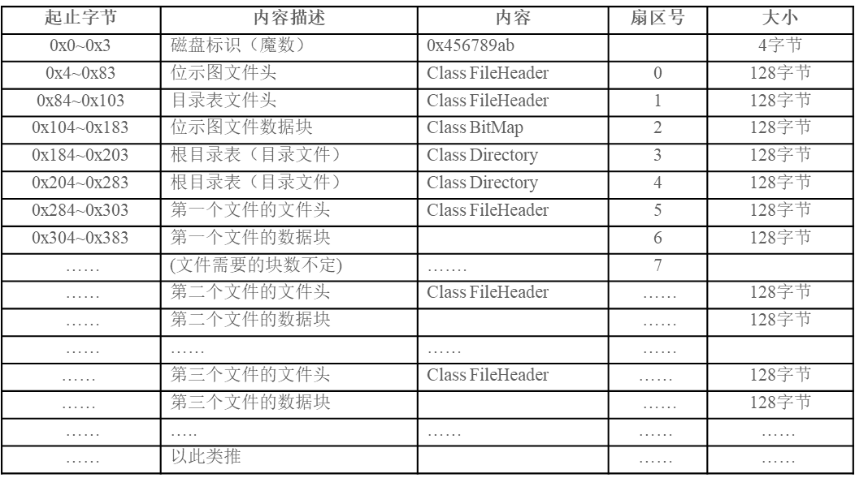
Nachos的文件系统硬盘布局
利用一个文件模拟了一个硬盘
硬盘大小：128KB
每个扇区（硬盘块）大小：128B

Slide 7
实验五 扩展Nachos的文件系统
目的
理解文件系统中文件操作的实现方法，如文件打开、读、写、扩展、定位、关闭等操作的实现机理；
理解如何管理硬盘空闲块；
创建文件时，如何为文件分配目录项及文件头（FCB）；
理解文件扩展时，如何为要扩展的数据查找并分配空闲块；
理解文件扩展后，文件大小是如何记录与保存的；
文件被删除后，如何回收为其分配的资源，如文件头、目录项、硬盘块等；

Slide 8
实验五 扩展Nachos的文件系统
任务
目前Nachos实现的文件系统存在诸多限制，其中之一是文件大小不能扩展，即无法在已经存在的文件尾部追加数据；
该实验的任务就是让你修改Nachos的文件系统，以满足：
（1）文件创建时，其大小可初始化为0；
（2）当一个文件写入更多的数据时，其大小可随之增大；
（3）要求能够在从一个文件的任何位置开始写入数据，即能够正确处理命令 -ap, -hap,及-nap；
需要理解../code/machine及../code/filesys目录下的相关源代码（class Disk、class SynchDisk、class BitMap、class FileHeader、class OpenFile、class Directory及class FileSystem等）以及../lab5下的两个模块（main.cc及fstest.cc），分析Nachos不能对文件进行扩展的原因；

Slide 9
涉及到
文件读写操作的整个过程

Slide 10
拓展
有精力的同学可进一步完成
实现多级目录，即利用目录树管理Nachos仿真硬盘中的文件；

Slide 11
设计与实现
修改OpenFile::WriteAt(char *from, int numBytes, int position)
if (文件已分配的扇区足以容纳要写入的数据) {
将数据写到文件原来的扇区中；
更新文件头中文件大小属性；
}
else {
为超出的数据分配新的硬盘块（扇区）；
更新空闲块位示图文件，标注新分配的扇区为已分配；
将未超出文件长度的数据写入到文件的原扇区中；
将超出的数据写入到新分配的扇区中；
更新文件头中文件大小属性；
}
如果还有要写入的数据，重复上述过程；
如果所有数据都写完，将文件头与位示图文件写到硬盘中；

Slide 12







Any Question ?
12

